Slide 1
Fuente de energía para las células

Slide 2
Sumario
Las moléculas de los seres vivos
Control de la actividad celular
Fuente de energía para las células:
ATP
La respiración celular
La fermentación
Proceso de fotosíntesis

Slide 3
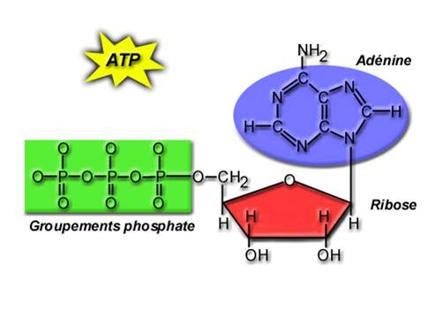
El trifosfato de adenosina (ATP)
La fuente principal de energía para los seres vivos es la glucosa.
La energía química se almacena en la glucosa y en otras moléculas orgánicas que pueden convertirse en glucosa.
Las células utilizan esta energía para realizar trabajos como:
Halar (células musculares)
Transmitir impulsos (células nerviosas)
Transportar nutrientes (células de la raíz vegetal)
Sintetizar proteínas y compuestos necesarios para la célula.
Cuando las células degradan la glucosa, se libera energía. La mayor parte de esa energía se almacena en otro compuesto químico: el trifosfato de adenosina o ATP.
El ATP está formado por adenina, ribosa y tres grupos fosfato.

Slide 4
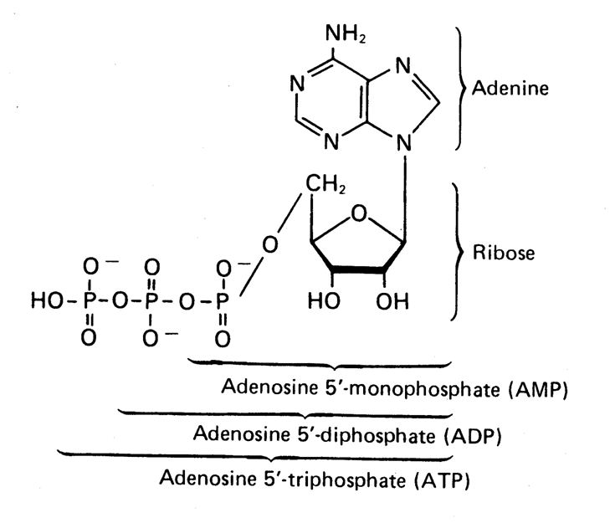
Estructura del ATP
Adenosina:
Adenina.-base nitrogenada
Ribosa.- un azúcar de cinco carbonos
Tres grupos fosfato.- poseen un átomo de fósforo unido a cuatro átomos de oxígeno, con enlaces de alta energía que al romperse dichos enlaces, se libera la energía almacenada.
En la mayoría de las reacciones celulares el ATP se hidroliza a ADP, rompiéndose un solo enlace y quedando un grupo fosfato libre.
Sólo en algunos casos se rompen los dos enlaces resultando AMP y dos grupos fosfato.

Slide 5
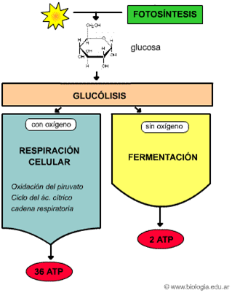
La respiración celular
El proceso por el cual las células degradan las moléculas de alimento para obtener energía recibe el nombre de respiración celular.
En la mayoría de las células este proceso necesita oxígeno.
La respiración celular es el conjunto de reacciones bioquímicas que ocurre en casi todas las células, en las que el ácido pirúvico producido por la glucólisis se desdobla a dióxido de carbono (CO2) y agua (H2O), y se producen 36 moléculas de ATP

Slide 6
La fórmula general se puede representar con la siguiente ecuación.
C6H12O6 + 6 O2 enzimas 6 CO2 + 6 H2O + 36 ATP
(glucosa) (oxígeno) (bióxido de carbono) (agua) (energía)
En las células eucarióticas la respiración se realiza en las mitocondrias. El 95% del ATP producido se genera en las mitocondrias, y ocurre en tres etapas:
Oxidación del ácido pirúvico
Ciclo de Krebs o ciclo del ácido cítrico
Cadena de transpote de electrones
En las células procarióticas, la respiración celular se lleva a cabo en estructuras respiratorias de la membrana celular.
La respiración celular podría dividirse en dos tipos:
Respiración aeróbica: Hace uso del O2 como aceptor último de los electrones desprendidos de las sustancias orgánicas
Respiración anaeróbica: No interviene el oxígeno, el aceptor final de electrones en la cadena de transporte de electrones es otra sustancia inorgánica que no sea oxígeno, produce menos ATP que la respiración aeróbica.

Slide 7
Glucólisis
La glucólisis es la manera de obtener energía para la célula a partir de la oxidación o fermentación de la glucosa. Ocurre en el citoplasma de la célula.
Dicho de otra manera, la glucólisis es la producción de ATP al convertir glucosa en ácido pirúvico. El ácido pirúvico es un compuesto de tres carbonos.
Fórmula molecular: C₃H₄O₃
La glucólisis tiene tres funciones principales:
La generación de moléculas de alta energía, ATP y NADH (nicotina adenín dinucleótido) como fuente de energía celular en procesos de respiración aeróbica (presencia de oxígeno) y anaeróbica (ausencia de oxígeno).
La generación de ácido pirúvico que pasará al ciclo de Krebs, como parte de la respiración aeróbica.
La producción de compuestos intermediarios de 6 y 3 carbonos, los que pueden ser utilizados por otros procesos celulares.

Slide 8
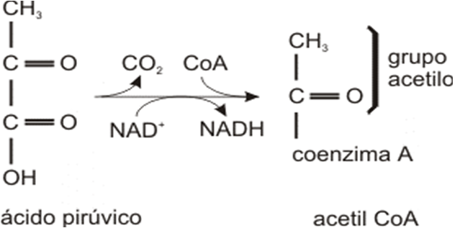
La glucólisis libera solamente el 10% de la energía disponible en la molécula de glucosa y se almacena en forma de ATP y NADH. La energía restante en la glucosa se libera al romperse cada una de las moléculas de ácido pirúvico en agua y bióxido de carbono.
Oxidación del piruvato
Es el lazo entre la glucólisis y el ciclo de Krebs. Muestra la degradación del ácido pirúvico, una molécula de tres carbonos a un compuesto de dos carbonos, este compuesto de dos carbonos es el grupo acetilo, unido a una coenzima que se llama coenzima A (coA).
Al formarse el acetil-coA, se produce una molécula de CO2.
El hidrógeno proveniente también del ácido pirúvico se une a NAD+, junto con electrones y forma NADH.

Slide 9
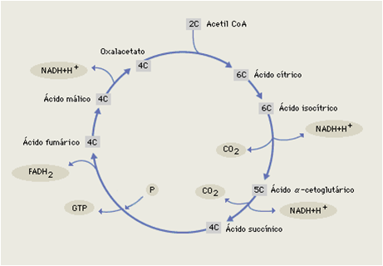
Ciclo de Krebs
Llamado también ciclo de ácido cítrico, es una ruta metabólica, es decir, una sucesión de reacciones químicas, que forman parte de la respiración celular en todas las células aerobias, es decir que utilizan oxígeno
El ciclo de Krebs tiene lugar en las mitocondrias de los eucariotas y en el citoplasma de los procariotas.
El acetil-coA se une a un compuesto de cuatro carbonos (ácido oxaloacético) para formar un compuesto de seis carbonos (ácido cítrico).
En estas reacciones, el ácido cítrico vuelve a formarse en ácido oxaloacético.
En algunos puntos se libera CO2, se genera NADH o FADH2 (flavina adenina dinucleótido) y se produce ATP. Y el ciclo empieza de nuevo.

Slide 10
Cadena respiratoria
Durante cada ciclo de ácido cítrico se libera ATP pero la mayor cantidad de energía la llevan el NADH y el FADH2, y los electrones que se asociaron para formar el NADH y el FADH2.
Estos electrones sufren una serie de transferencias entre compuestos transportadores de electrones que se encuentran en las crestas de las mitocondrias. A esta serie de trans-portadores de electrones se conoce como la cadena de transporte de electrones.
El ciclo de ácido cítrico puede degradar otras sustancias además del acetil-coA.
Algunas de las sustancias producidas por la degradación de lípidos y proteínas pueden entrar en las reacciones del ciclo de ácido cítrico, y se obtiene energía.
El CO2 que se forma en el ciclo de ácido cítrico es un producto de desperdicio que se elimina.

Slide 11
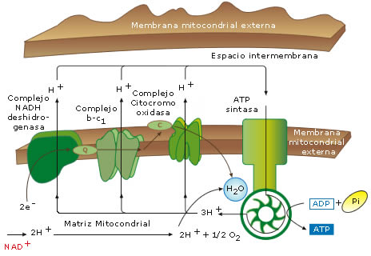
La cadena de transporte de electrones produce 34 moléculas de ATP por cada molécula de glucosa degradada. La ganancia neta de ATP producido por la glucólisis es de 2 ATP y 2 ATP más que se producen en el ciclo de ácido cítrico. Hay una ganancia neta de 38 ATP por cada glucosa que se degrada en bióxido de carbono y agua.
Tanto el NADH como el FADH2 ceden los electrones "energéticos" a la cadena formada por los tres transportadores:
El complejo NADH deshidrogenasa
El complejo citocromo b-c1
El complejo citocromo oxidasa.
A medida que los electrones pasan de un transportador a otro, van liberando energía.
La energía se libera, poco a poco, a lo largo de la cadena respiratoria.

Slide 13
La fermentación
La fermentación es otra forma de producir energía a partir de la degradación de la glucosa sin presencia de oxígeno.
En la respiración celular, el aceptor de los electrones es una sustancia inorgánica, por lo general oxígeno.
La fermentación es la degradación de glucosa y liberación de energía utilizando sustancias orgánicas como aceptores finales de electrones.
Algunos seres vivientes, como ciertas bacterias, obtienen energía solamente de la fermentación; no necesitan oxígeno.
Sin embargo, la fermentación es una “medida de emergencia” para producir oxígeno cuando éste escasea.
Las células musculares animales pueden producir energía a partir de la fermentación, pero solo por corto tiempo.

Slide 14
La fermentación se produce en dos partes.
La primera parte de la fermentación es la glucólisis.
En la segunda parte el ácido pirúvico se convierte en alcohol etílico y bióxido de carbono o en ácido láctico.
Al igual que en la respiración celular, se forman dos moléculas de ácido pirúvico con una ganancia neta de dos moléculas de ATP.
La fermentación que produce alcohol etílico y CO2 se conoce como fermentación alcohólica.
C6H12O6 2 C2H5OH + 2 CO2 + 2 ATP
(glucosa) (alcohol etílico) (bióxido de carbono) (energía)

Slide 15
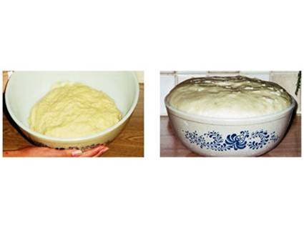
La células de levadura llevan a cabo fermentación alcohólica, la misma que hace que la masa del pan suba (crezca).
La fermentación que forma ácido láctico se llama fermentación de ácido láctico.
C6H12O6 2 CH3CHOHCOOH + 2 ATP
(glucosa) (ácido láctico) (energía)
La fermentación láctica es importante para la producción de muchos alimentos lácteos, como quesos y yogurt.
La fermentación láctica ocurre en el citoplasma.

Slide 16
Cuando no hay suficiente oxígeno como en las células musculares de un atleta, el ácido láctico se fermenta.
La acumulación de ácido láctico produce fatiga celular y la sensación de quemazón que se siente al hacer ejercicios extenuantes.
Para recobrase de la fatiga es necesario que se produzca energía mediante la respiración aeróbica.

